Slide 1




Projet Semestriel 4
Baha Eddine Ouni
Mohamed Aziz werhani
IA 2.2
Encadré par :
Monsieur Imed Bennour

Slide 2

Problématique
Le problème de l'estimation de la production de fruits d'un olivier à l'aide de la reconnaissance d'objets présente plusieurs défis comme
Variabilité des conditions environnementales,Complexité de la structure de l'arbre et Annotation des données

Slide 3
Notre solution
Pour résoudre ce problème, nous pouvons envisager une approche qui combine la vision par ordinateur et l'apprentissage automatique( Deep learning)

Slide 4
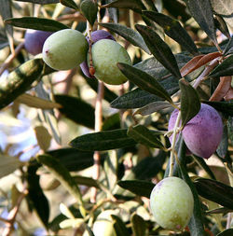
L’objectif
Estimating olive fruit production of a single olive tree using object recognition
L’objectif est de développer une application python qui permet d’estimer le nombre
d’olives dans un olivier.

Slide 5
outil existant de reconnaissance d’object
SSD (Single Shot MultiBox Detector) : SSD est un autre modèle de détection d'objets en temps réel qui utilise une approche similaire à YOLO. Il est connu pour sa rapidité et sa précision dans la détection d'objets multiples dans une image.
Faster R-CNN (Region-based Convolutional Neural Network) : Faster R-CNN est une architecture de réseau de neurones convolutifs qui utilise une approche en deux étapes pour détecter les objets. Il est reconnu pour sa précision élevée, mais peut être plus lent que YOLO et SSD.
Mask R-CNN : Une extension de Faster R-CNN qui ajoute une couche de segmentation sémantique pour détecter et segmenter les objets dans une image. Il est souvent utilisé dans des applications nécessitant une détection précise et une segmentation des objets.

Slide 6
YOLO Nano et YOLO Tiny : Des versions plus légères et moins complexes de YOLO
RetinaNet : Un autre modèle de détection d'objets qui se concentre sur la détection précise des petits objets
OpenCV : Une bibliothèque open-source populaire qui offre des fonctionnalités de vision par ordinateur

Slide 7
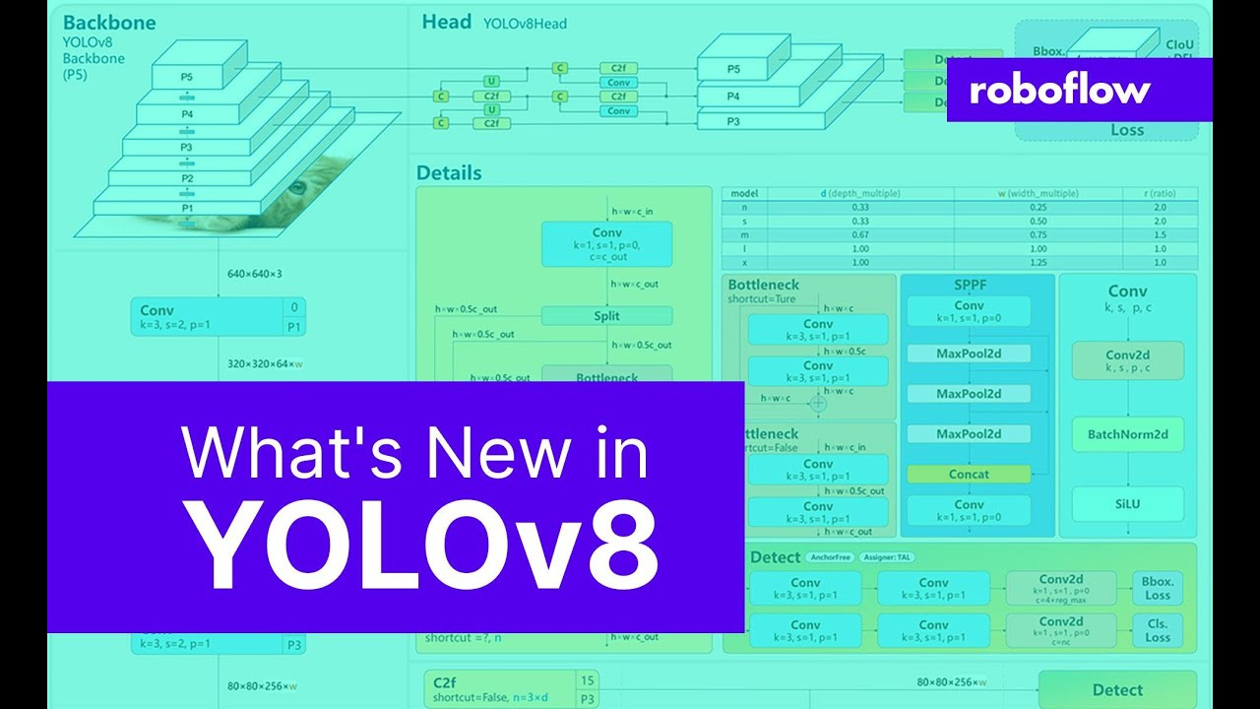
YOLOv8 utilise plutôt une architecture de réseau de neurones convolutifs (CNN) spécifique à YOLO. Cette architecture a été conçue pour être rapide et efficace, permettant de détecter des objets dans une image en temps réel.
YOLOv8 améliore les performances des versions précédentes de YOLO en utilisant des techniques telles que le modèle CSPDarknet53 et une méthodologie d'entraînement et d'optimisation améliorée.
En résumé, YOLOv8 est basé sur une architecture spécifique à YOLO, optimisée pour la détection d'objets en temps réel avec une précision élevée et une faible latence.

Slide 8
Les avantages de YOLO v8
Vitesse élevée
Capacité de détection d'objets multiples
Précision améliorée
Robustesse aux variations d'échelle et de perspective
Facilité de déploiement

Slide 9
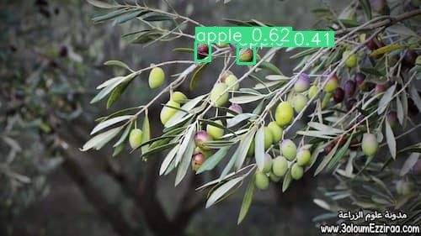
Lors de nos premiers tests avec YOLO sur une photo d'une branche d'olivier, nous avons constaté que le modèle ne reconnaissait pas spécifiquement les olives. Au lieu de cela, il identifiait plutôt des objets génériques tels que des pommes ou d'autres éléments qui lui étaient familiers.

Slide 10
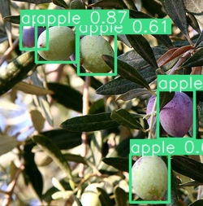

Slide 11
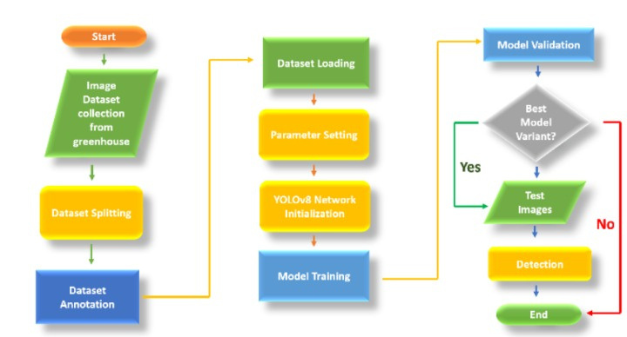
Donc, il faut créer notre propre modèle et voici les étapes :
Collecte des données
Annotation des données
Prétraitement des données
Entraînement du modèle
Optimisation du modèle
Évaluation du modèle

Slide 12
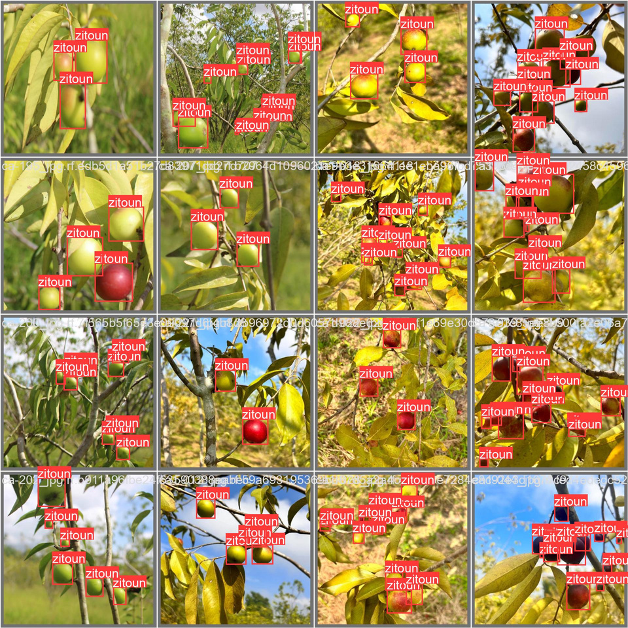
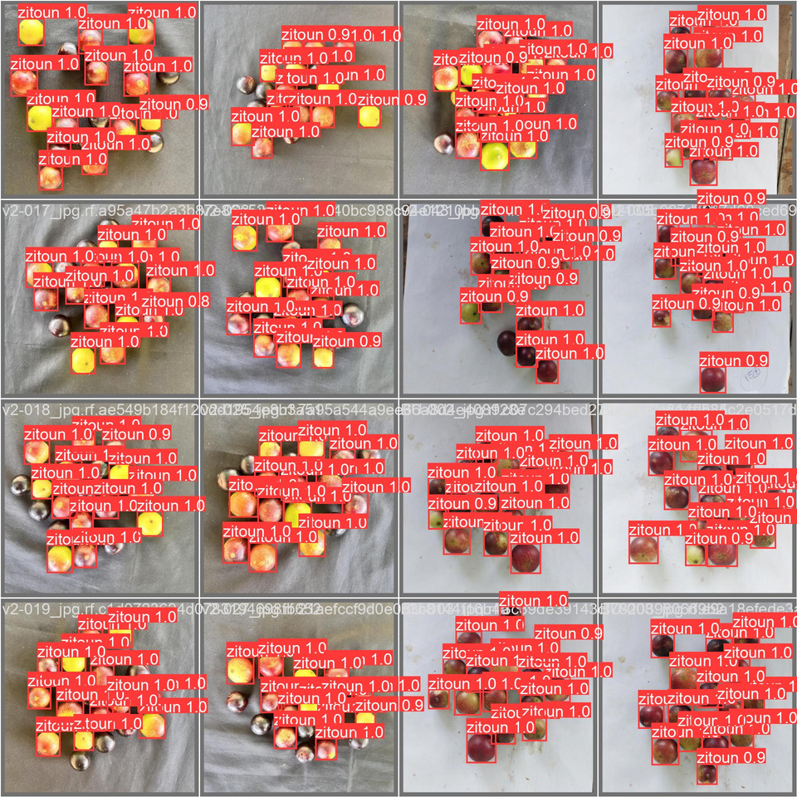
Collecte de données : Acquérir un ensemble de données représentatif contenant des images d'oliviers dans différentes conditions environnementales, avec des variations de forme, de taille et de couleur des fruits. Ces images serviront à entraîner un modèle de reconnaissance d'objets.

Slide 13
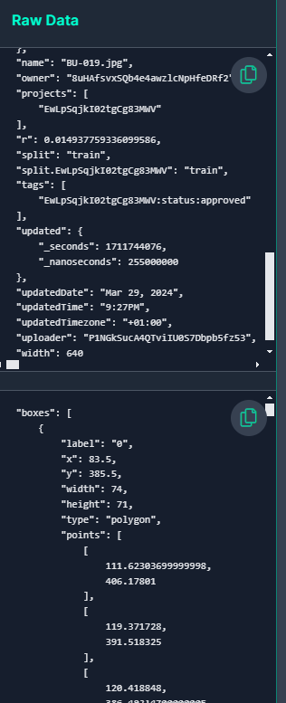
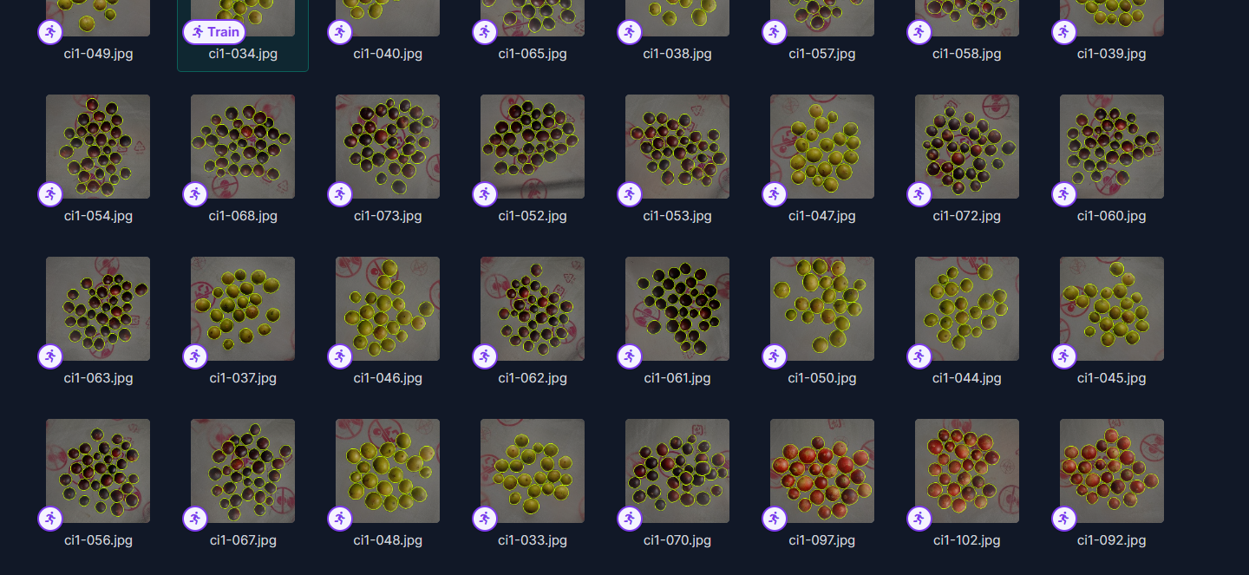
Roboflow est une plateforme en ligne qui propose des outils pour l'annotation, la gestion, la préparation et le déploiement de données d'images pour des tâches de vision par ordinateur, y compris la détection d'objets

Slide 14
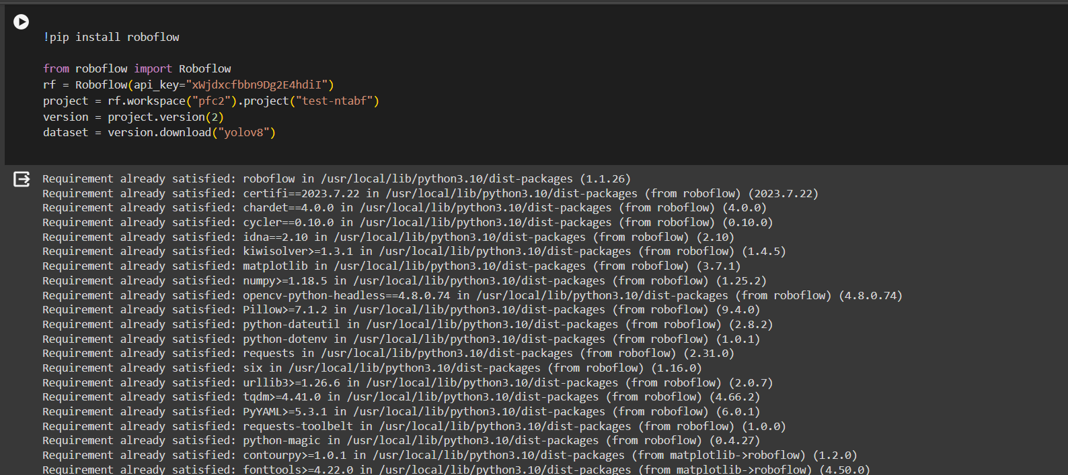
Entraînement du modèle de reconnaissance d'objets : Utiliser un algorithme de détection d'objets comme YOLO ou SSD pour entraîner un modèle à détecter les olives dans les images. Entraîner le modèle sur l'ensemble de données collecté pour qu'il puisse reconnaître efficacement les olives malgré les variations.

Slide 15
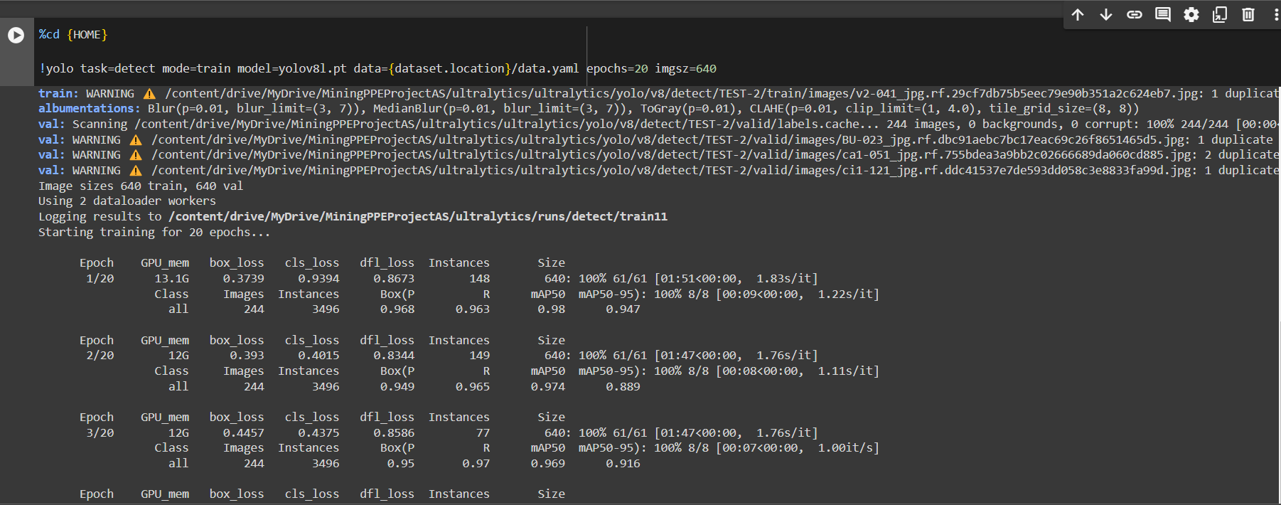

Slide 16
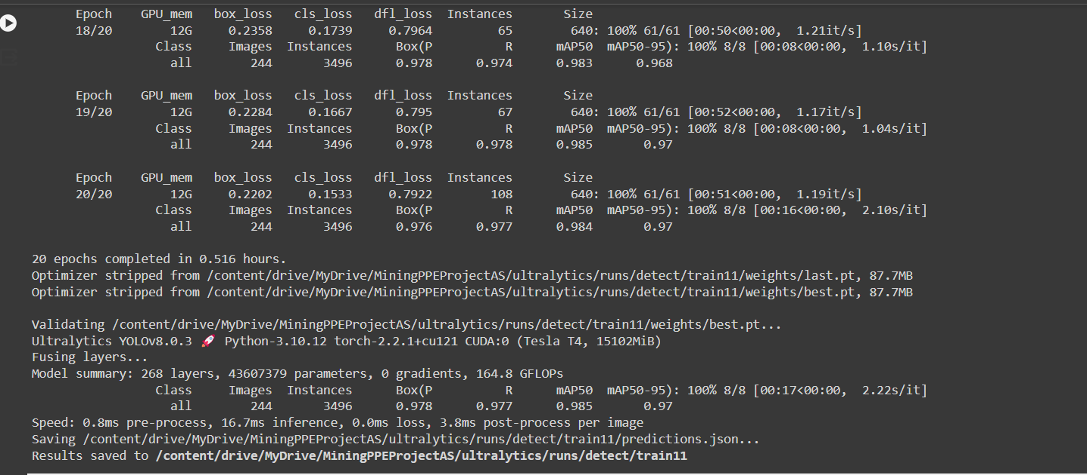

Slide 17
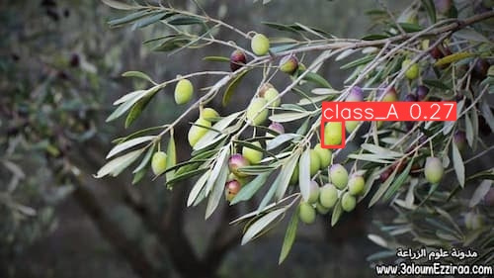
Avec dataset de 100 images

Slide 18
Optimisation de la détection : Affiner le modèle pour améliorer sa capacité à détecter les olives dans des situations complexes, telles que la présence de feuilles ou de branches devant les fruits. Cela peut nécessiter des techniques avancées de prétraitement d'image et d'augmentation de données.

Slide 19
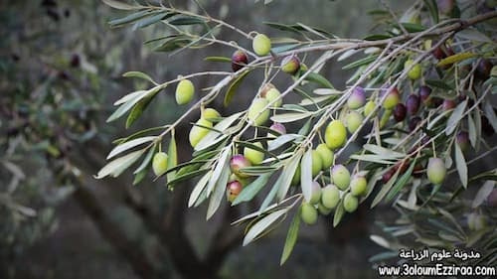
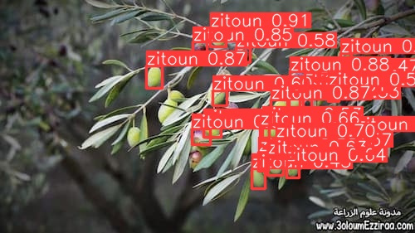
Aprés optimisation on a utilise une dataset avec plus que 1200 photos

Slide 20
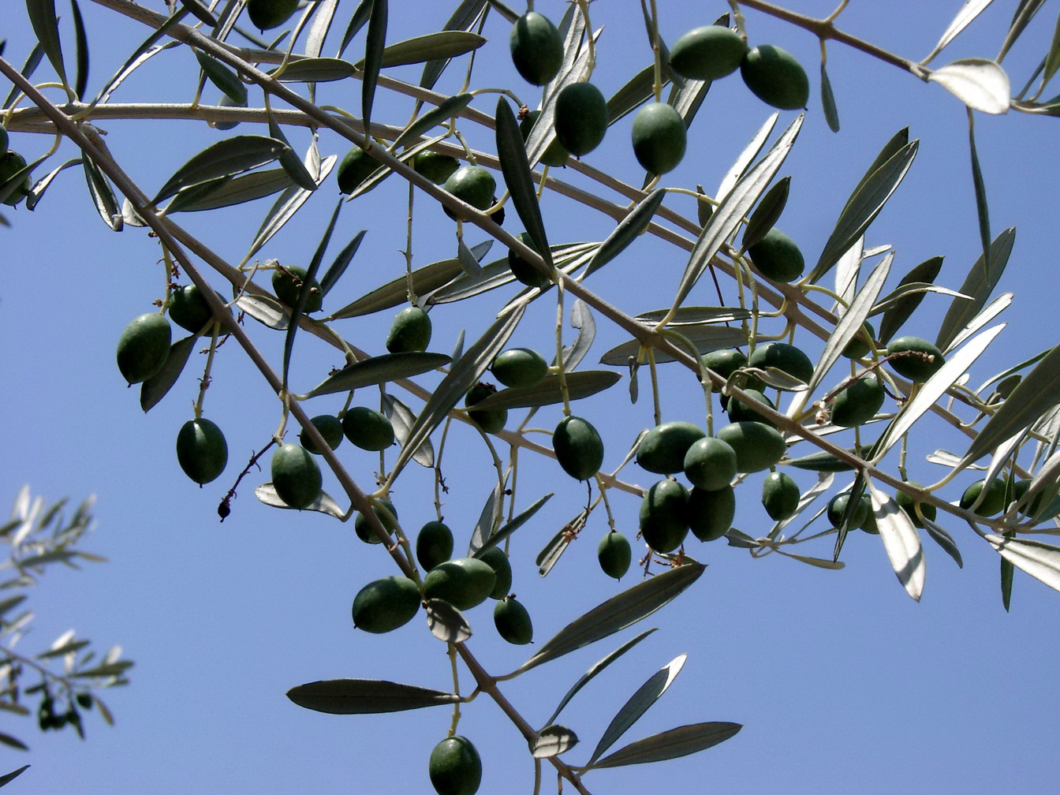
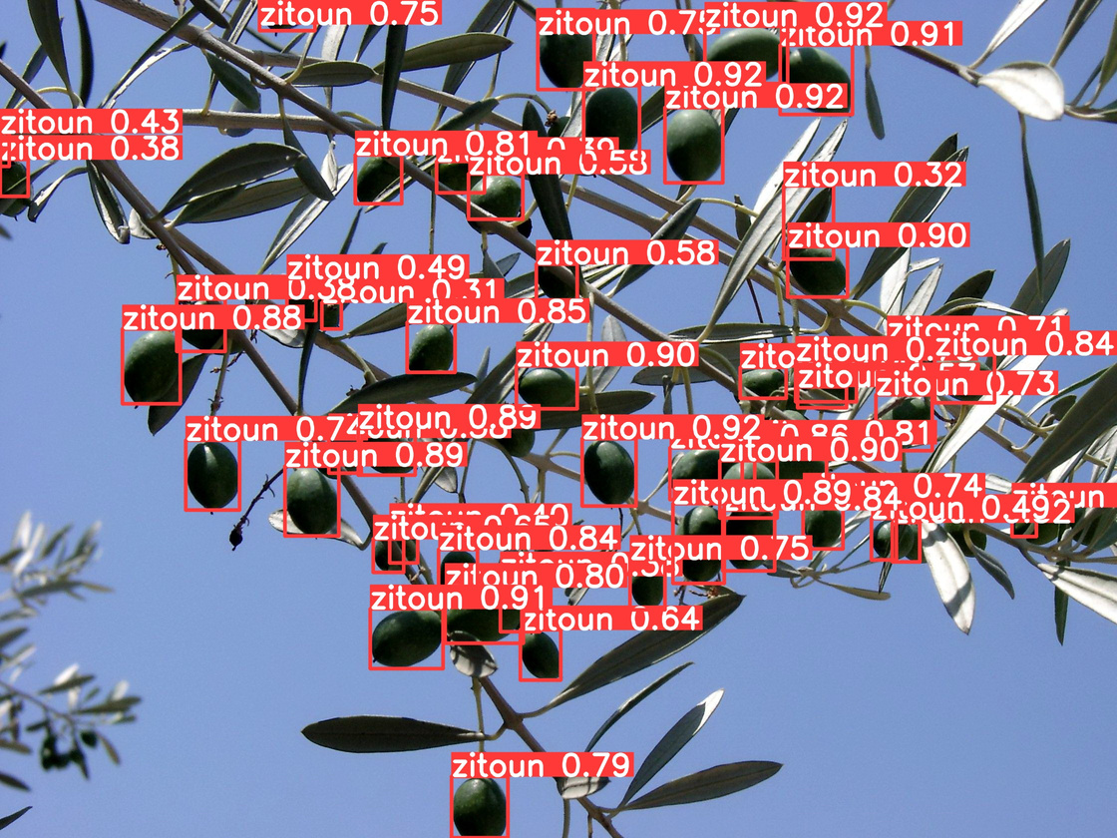
input
Output

Slide 21
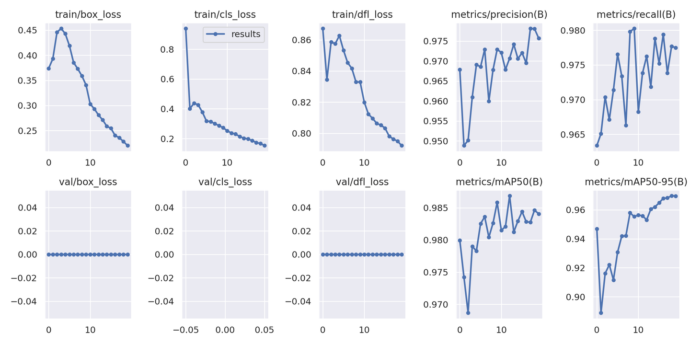
resultat du model
the deformable convolution layer loss
the classification loss
the loss value
box_loss
the number of epochs
Une époque est une itération complète de l'ensemble des données d'entraînement à travers le réseau neuronal pendant l'entraînement.

Slide 22
Estimation de la production : Une fois que le modèle est entraîné et optimisé, l'appliquer à des images d'oliviers pour détecter et compter le nombre d'olives présentes. En utilisant la densité d'olives détectée par unité de surface et des mesures de l'arbre telles que la hauteur et la circonférence du tronc, estimer la production totale de fruits de l'arbre.

Slide 23
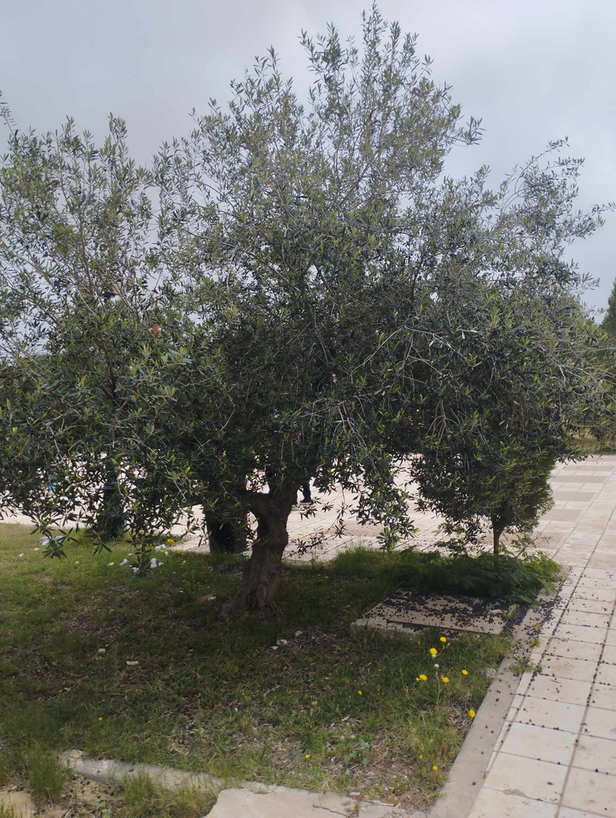
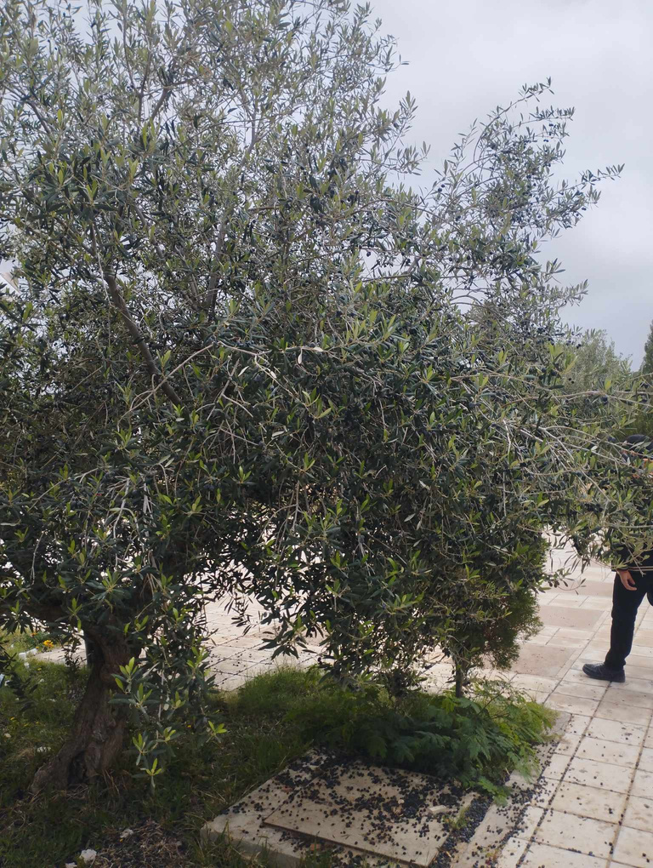
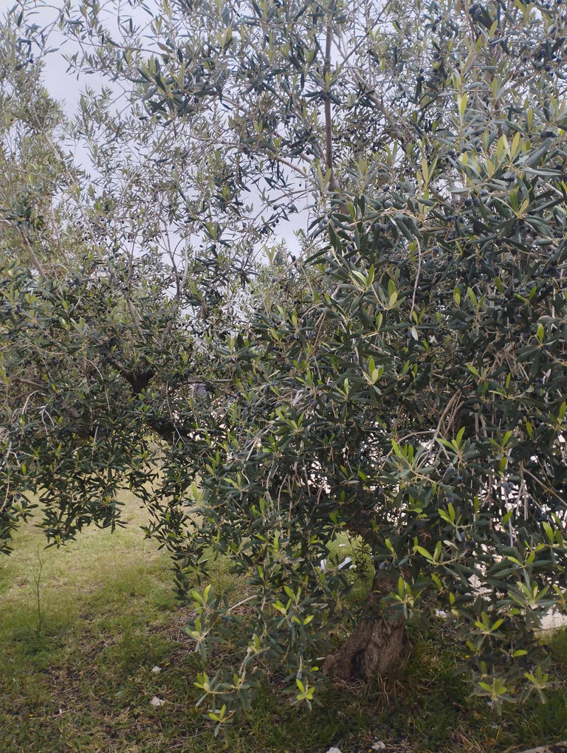
On a testé avec cet arbre

Slide 24
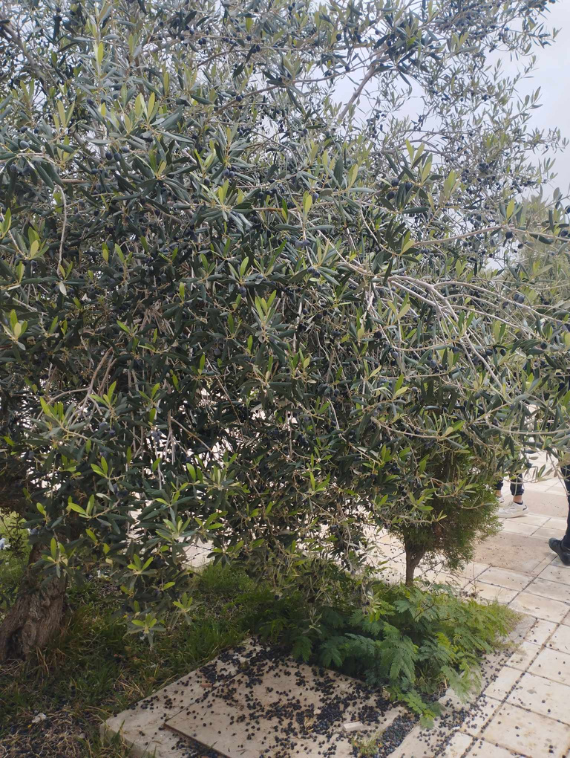
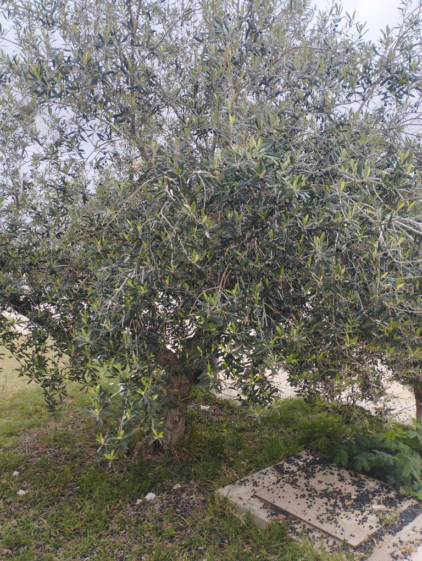

Slide 25
Estimation du volume de l'arbre :
Nous avons d'abord réduit la redondance des images capturées de l'arbre d'olivier en utilisant une fonction appelée gerer_redondance_images. Cette fonction compare les images en utilisant la similarité des pixels pour détecter les images redondantes et les supprimer.
Ensuite, nous avons estimé le volume de l'arbre en supposant que la surface de chaque image représente la section transversale de l'arbre et que l'arbre est cylindrique. Nous avons utilisé la formule du volume d'un cylindre en utilisant la section transversale de l'image comme base et une hauteur constante de l'arbre.

Slide 26
Estimation du nombre de petites branches :
Pour estimer le nombre de petites branches, nous avons utilisé une méthode de traitement d'image.
Nous avons converti chaque image en niveaux de gris et appliqué un flou gaussien pour réduire le bruit.
Ensuite, nous avons utilisé une technique de seuillage adaptatif pour binariser l'image, suivie de la fermeture morphologique pour éliminer les petits trous dans les objets binaires.
En utilisant la morphologie mathématique, nous avons obtenu le squelette de l'image, qui représente les branches.
En comptant le nombre de composants connectés dans le squelette, nous avons estimé le nombre de petites branches.

Slide 27
Dans notre méthode d'estimation, nous avons pris une approche par moyenne pour estimer le nombre de drupes dans chaque branche. Voici comment nous avons procédé :
Estimation par moyenne :
Après avoir estimé le nombre total de petites branches de l'olivier, nous avons supposé une moyenne de drupes pour chaque branche. Par exemple, si nous avons estimé qu'il y avait X petites branches, nous avons divisé le nombre total de drupes par X pour obtenir une estimation moyenne du nombre de drupes par branche.
Cette estimation par moyenne nous a permis d'avoir une idée générale du nombre de drupes dans chaque partie de l'arbre, en supposant que chaque branche contribue de manière équivalente à la production totale d'olives.
Estimation en kg :
Sachant qu'environ 150 à 200 drupes équivalent à 1 kg d'olives, nous avons utilisé cette relation pour estimer le poids total des olives de l'arbre.
En multipliant le nombre total de drupes estimé par la relation de conversion (150 à 200 drupes par kg), nous avons obtenu une estimation du poids total des olives de l'arbre.
En résumé, cette approche nous a permis d'estimer le nombre total de drupes dans l'arbre en utilisant une estimation moyenne par branche, puis de convertir cette estimation en poids total en utilisant une relation de conversion connue entre le nombre de drupes et le poids en kg.

Slide 28
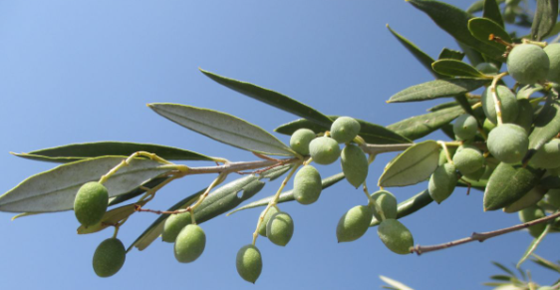
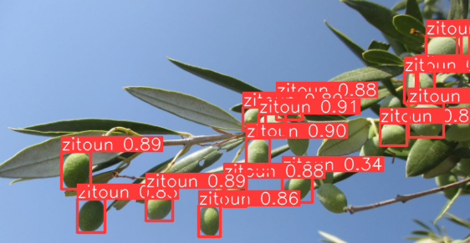

Slide 29
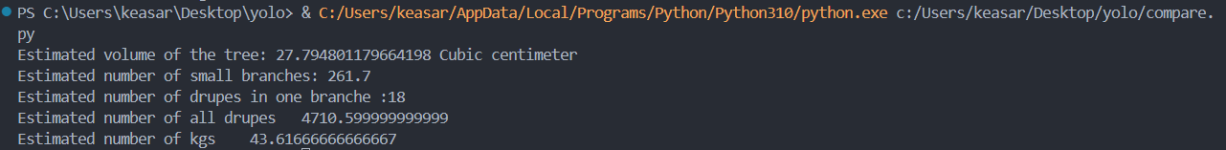

Slide 30
En conclusion, ce projet visant à estimer la production de fruits d'un olivier en utilisant la reconnaissance d'objets a été une expérience enrichissante et instructive. Nous avons exploré divers aspects de la reconnaissance d'objets, notamment les principes fondamentaux, les outils et les techniques disponibles, ainsi que les défis spécifiques liés à notre objectif.

Slide 31

Merci pour votre attention.

